Slide 1
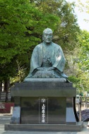
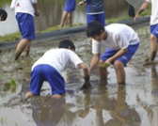
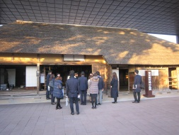
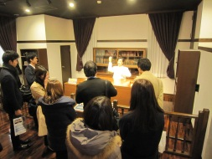
山形農家民泊体験と会津の歴史を学ぶ【山形・福島】
出発地：各地
日次 | 行 程 | 宿泊
1 | 各地＝＝上杉神社・稽照殿・博物館（ボランティアガイド案内／昼食）＝＝（20分）＝＝入村式・・・置賜地方 農作業体験・農家民泊体験・・・置賜地区民泊 | 山形県 置賜地区民泊
2 | 宿泊地・・・農作業体験・農村生活体験・・・離村式＝＝（70分）＝＝喜多方市内自主研修（昼食／ラーメン券 利用）＝＝（35分）＝＝会津エリア泊 | 福島県 会津エリア
3 | 宿泊地＝＝会津若松市歴史学習（鶴ヶ城・飯盛山）＝＝（30分）＝＝野口英世記念館＝＝＝（昼食）＝＝ ＝＝各地
東北ルートマップ
上杉神社
野口英世記念館
喜多方
会津若松
歴史学習
（凡例） ・・・：徒歩 ■□■□：JR ＝＝＝：バス ～～～：船舶 －－－：航空機
上杉神社
置賜地方 農作業体験
野口英世記念館
明治9年、上杉謙信、上杉鷹山を祭神として、米沢城本丸跡に建立されました。 明治35年に別格官幣社（べっかくかんぺいしゃ＝国に尽力した人物を祀る神社）に指定され、このとき祭神は謙信のみとなり、鷹山は摂社に祀られ松岬神社となりました。
農業体験や山菜狩り、野菜収穫や稲刈りなど四季折々様々な体験が盛りだくさんあります。また、農業体験や農家民泊を通して、人と人との心の触れ合いを学ぶことができます。
千円札の肖像画でおなじみの野口英世は、磐梯山の麓、猪苗代湖畔の自然豊かな三ツ和村(現猪苗代町)で生まれました。 ノーベル賞の候補にもなった科学者・野口英世の生涯と業績をわかりやすく展示しています。

